Slide 1
БУК «Тюкалинская ЦБС» Коршуновская сельская библиотека – филиал №10

Slide 5
Лёня Голиков Герой Советского Союза

Slide 6
Валя Котик Герой Советского Союза

Slide 7
Лера Михеенко Награждена Орденом Отечественной Войны 1-ой степени (посмертно)

Slide 8
Марат Казей Герой Советского Союза

Slide 9
Зина Портнова

Slide 11
Володя Дубинин

Slide 21
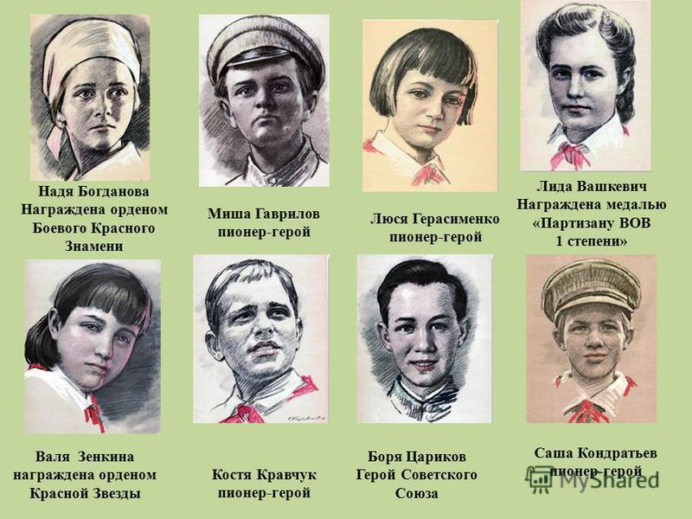

Slide 22
